Slide 1





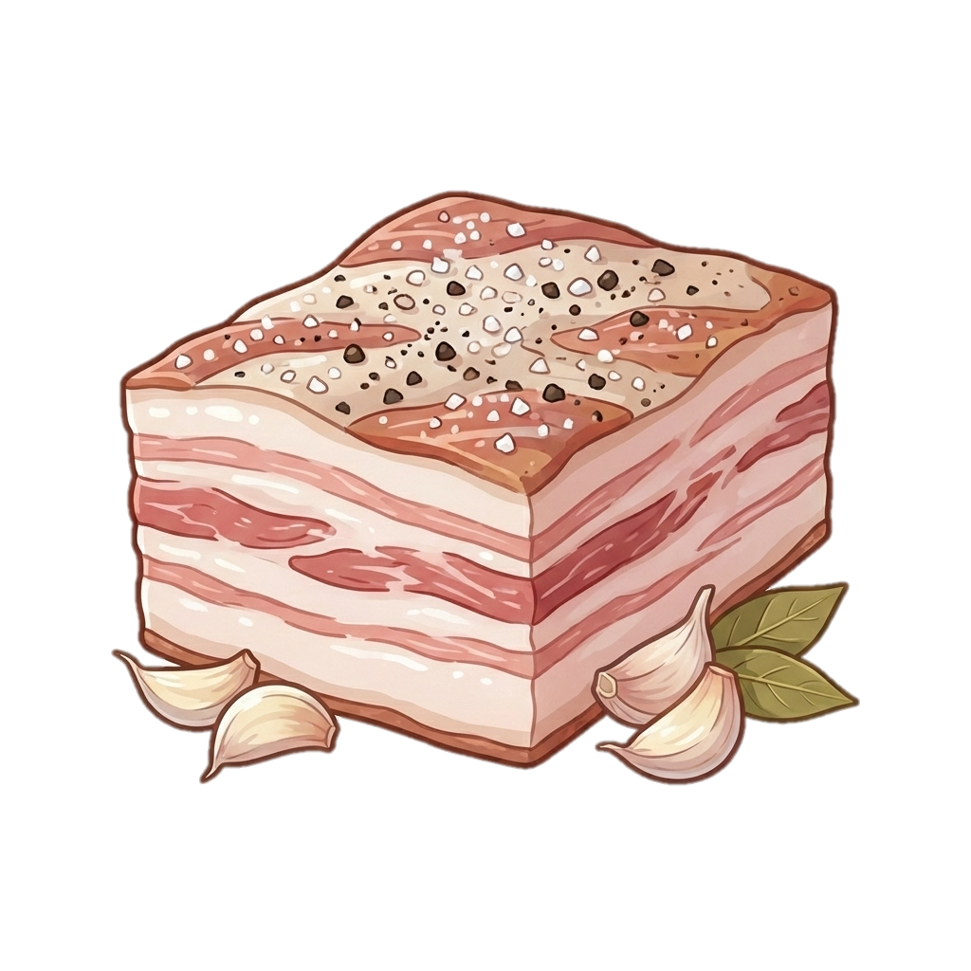




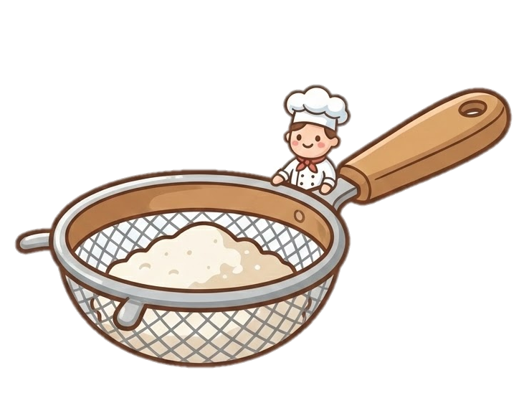



ВА
ЗО
ГО
СО
ВА
РО
ЦУ
СО
ЛА
СА
СА
СИ
ТО
ГО
СИ
ТО
ГО
ВА
ГО
ГО
НИ
НИ
СЕ
ПО
ША
КО
СА
РО
СЕ
ДО
КО
СА
ГО
ВА
ЛО
ШИ
ГО
ДЕ
ША
БА
ЛО
ЯШ
СА
СА
ЛО
ЛО
РА
ТО
ГЕ
БУ
ШО
ВЕ
НО
ДО
ГЕ
КО
РО
СА
РО
ГУ
РО
СА
ГУ
ХА
НО
ХО
ШИ
РА
СИ
СІ
НО
СИ
БУ
СІ
СА
ВУ
СА
ТО
ВО
КУ
ВУ
РУ
ЛИ
РА

